Slide 1
2026年中国高校计算机大赛-AIGC创新赛
作品名称：《智学导图-初中数学AI引导式学习助手》
团队名称：不上早八很队

Slide 2
1.
团队介绍
2.
作品简介
3.
作品策划

Slide 3

团队介绍
团队名称：不上早八很队
团队成员：
产品经理：韩轩，学校：华中科技大学
全栈开发：兰金鑫，学校：华中科技大学
UI与交互设计：秦文义，学校：华中科技大学
指导老师：无

Slide 4
1.
团队介绍
2.
作品简介
3.
作品策划

Slide 5
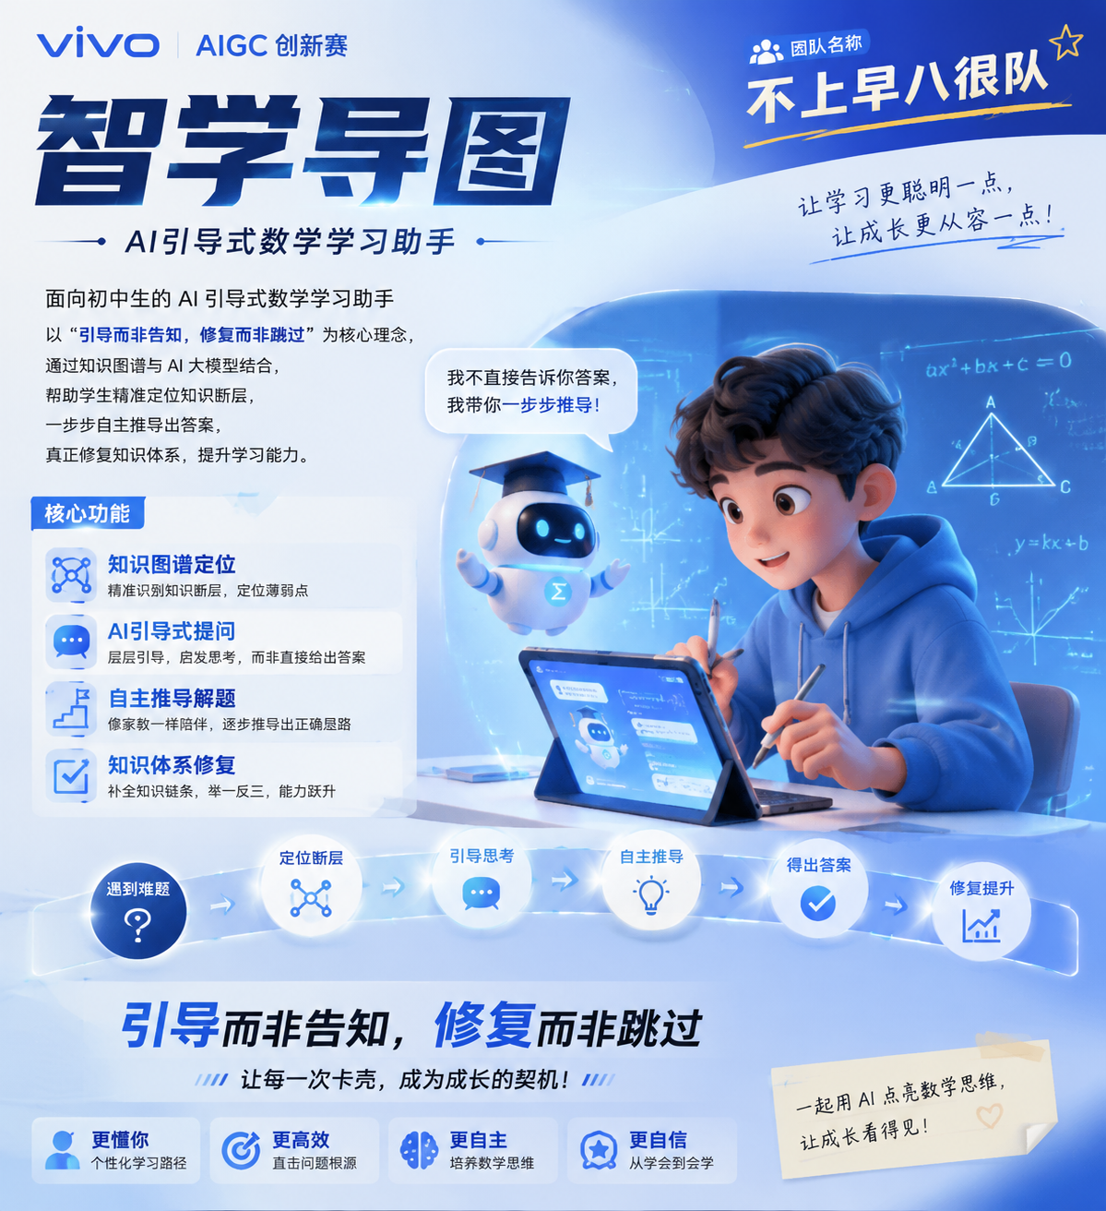
作品简介
作品名称：智学导图
作品概述：智学导图是一款面向初中生的AI引导式数学学习助手，以“引导而非告知，修复而非跳过”为核心理念。它通过知识图谱与AI大模型结合，帮助学生在遇到数学难题时，精准定位知识断层，并像经验丰富的家教一样，带领学生一步步自主推导出答案，真正修复知识体系，提升学习能力。

Slide 6
1.
团队简介
2.
作品简介
3.
作品策划

Slide 7
作品设计理念
产品原型设计
创新点说明
前景评估
作品设计理念
核心创新点： 通过“知识图谱+大模型引导对话”，实现从“告知答案”到“溯源修复”的学习范式转变，帮助学生自主推导、系统掌握知识。
设计背景与洞察： 团队中有成员长期从事家教辅导，观察到学生做题卡住往往不是题目本身太难，而是前置知识出现断层。一旦找到那个“断裂点”从那里开始补，学生不仅能做出这道题，连后面一串题都能迎刃而解。但现在的AI学习工具往往直接给答案，反而让学生产生依赖、损害学习效果。所以智学导图的想法是：让AI像有经验的家教一样，用“溯源引导法”帮学生真正修复知识断层。
理念贯穿性： “引导而非告知”的理念贯穿产品始终：知识点雷达识别前置知识链；断层追溯定位断裂点；引导对话采用苏格拉底式提问；知识图谱可视化学习进展，形成“识别-修复-记录”的完整闭环。

Slide 8
作品设计理念
产品原型设计
创新点说明
前景评估
产品原型设计
核心功能解读： 三大核心功能：知识点雷达、断层追溯与修复、知识图谱可视化，共同实现“每一次提问都是一次系统性修复”。
智能体层
引导式模块
知识点掌握状态追踪
用户层
AI助手入口
快应用容器
断层检测
意图识别
知识图谱引擎
基础层
蓝心大模型
初中知识图谱

Slide 9
作品设计理念
产品原型设计
创新点说明
前景评估
产品原型设计
核心交互流程：
用户输入题目
AI识别知识点与
前置链
追问前置知识
用户回答
正确则进入下一级，错误则定位断裂点
从断裂点逐级引导至原题解答
大模型的具体应用说明： 使用BlueLM大模型进行用户意图识别、语义理解、引导对话生成。通过定制Prompt严格控制AI行为：不直接给答案、每次只提一个子问题、必须等待用户回答后再继续，确保引导式学习效果。

Slide 10
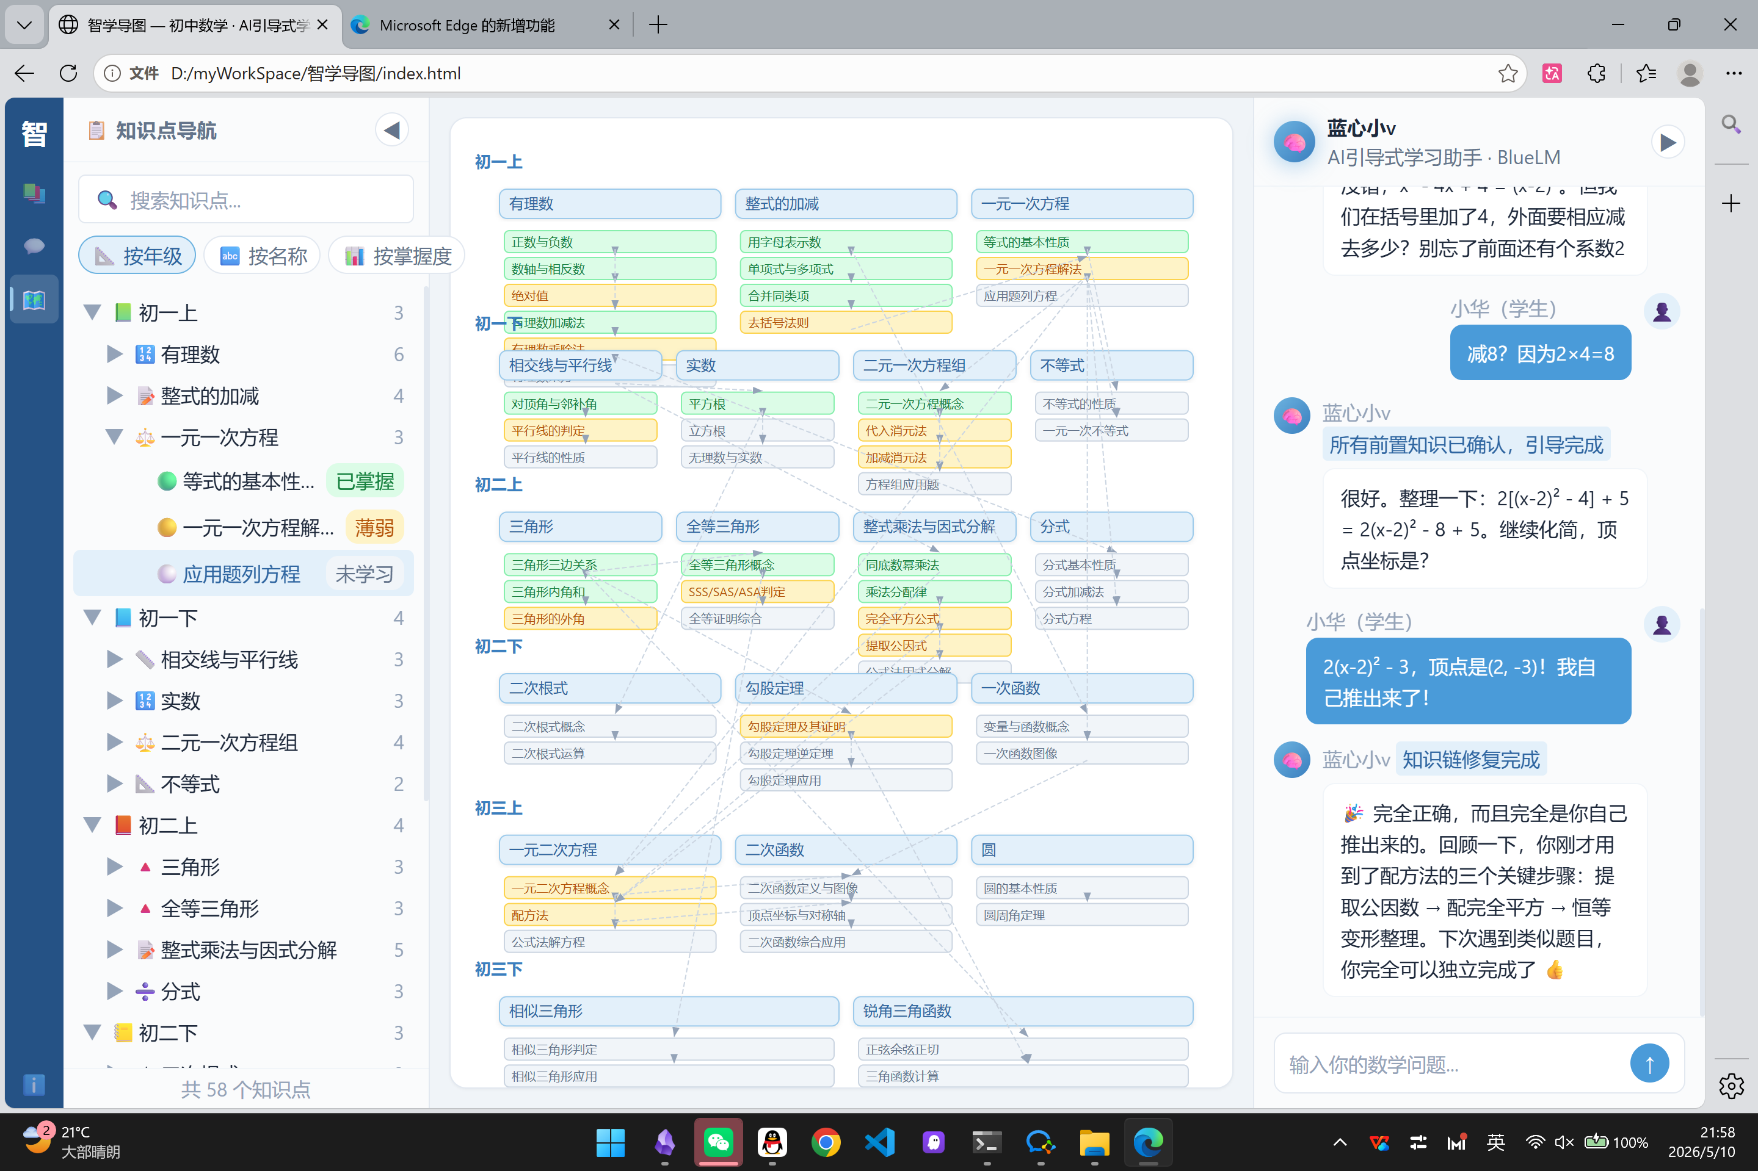
作品设计理念
产品原型设计
创新点说明
前景评估
产品原型设计
左侧导航区：按年级 / 章节梳理初中数学知识点，支持掌握度标记与快速筛选
右侧 AI 对话区：引导式解题 + 知识修复反馈，兼顾解题辅助与学习能力培养
中间思维导图区：以知识脉络为核心，可视化呈现知识点关联，帮助构建完整知识体系
主色用低饱和蓝色，传递理性、专业的学习工具气质；
语义化状态色（绿 / 黄 / 灰）标记知识点掌握度，一眼识别进度，降低认知成本；
浅白 + 浅灰背景保证可读性，模块分区清晰，无视觉负担。

Slide 11

作品设计理念
产品原型设计
创新点说明
前景评估
创新点说明
解决方案创新：提出“知识图谱+大模型引导对话”的融合范式，解决传统AI工具“答案导向”导致的学习浅层化问题。
交互创新：采用苏格拉底式引导对话，让学生自主推导答案，真正实现“学会”而非“知道答案”。
功能性能创新：知识点雷达与断层追溯机制，能精准定位学生前置知识断裂点，实现个性化修复路径。

Slide 12
作品设计理念
产品原型设计
创新点说明
前景评估
前景评估
传统工具痛点 | 具体表现 | 数据佐证
01 答案导向 | AI直接输出解题步骤，学生复制粘贴了事 | 英国高等教育政策研究所（2025）：92%本科生用AI做作业，18%承认直接复制答案
02 断层隐蔽 | 前置知识未掌握导致后续必然卡住，但工具无法识别"从哪里开始不会" | 《British Journal of Educational Technology》（2024）：基于2798名学生的研究表明，分数理解显著预测百分比理解——前置知识断裂具有传导效应
03 缺乏引导 | 没有从易到难的教学路径，学生遇难则退 | 中国青少年研究中心（2025）：20.5%的中小学生"想依赖AI思考，不想自己思考"
结论：多数工具旨在帮助学生绕开问题，而非解决问题。

Slide 13

作品设计理念
产品原型设计
创新点说明
前景评估
前景评估
社会价值
推动AI教育工具从“告知式”向“引导式”转型，将优质教学方法数字化、规模化，惠及更多学生。
市场欢迎程度
对比现有AI学习工具（如直接给答案的ChatGPT类产品），智学导图在功能上强调“引导推导”，在教育理念上更科学，能真正提升学习效果。其“快应用+AI智能体”形态降低了使用门槛，符合中学生使用习惯，具有显著的用户体验和商业模式优势。

Slide 14

感谢观看

